Slide 1
Beziehung mit Jesus im Alltag leben

Slide 2
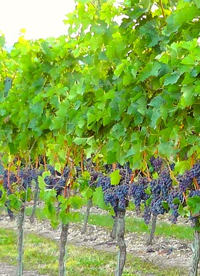
Eine enge Beziehung mit Jesus ist die Grundlage unseres Glaubens
"Ich bin der Weinstock; ihr seid die Reben. Wer in mir bleibt und ich in ihm, wird viel Frucht bringen. Denn getrennt von mir könnt ihr nichts tun.„ (Johannes 15, 5)
"Das wichtigste Gebot ist dies: ... du sollst den Herrn, deinen Gott, von ganzem Herzen, von ganzer Seele, mit all deinen Gedanken und all deiner Kraft lieben.“ (Markus 12, 28-30)

Slide 3
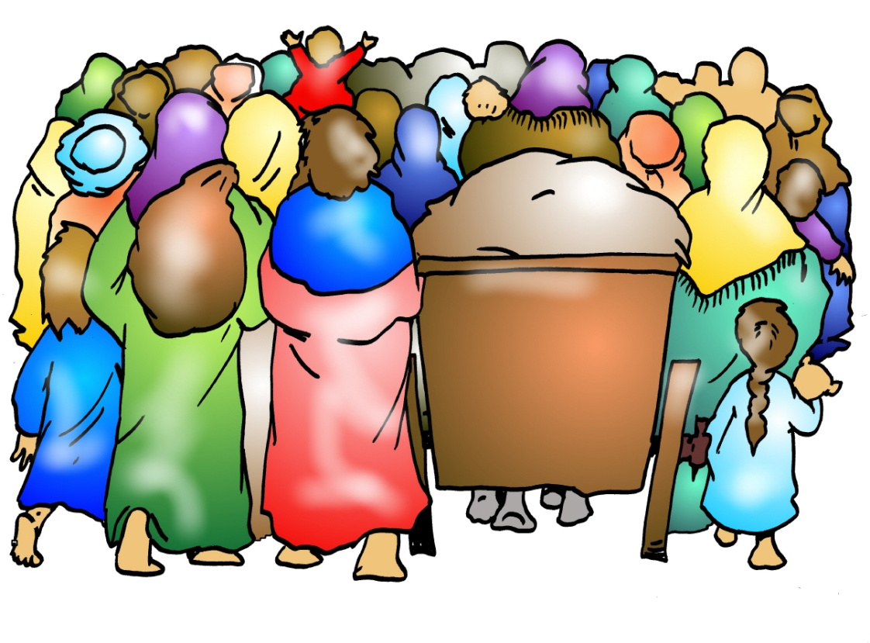
Die Geschichte von Zachäus, dem Zöllner (Lukas 19, 1 - 10)
„Und er ging hinein und zog durch Jericho. Und siehe, da war ein Mann mit Namen Zachäus, und der war ein Oberzöllner und war reich. Und er suchte Jesus zu sehen, wer er sei; und er konnte es nicht vor der Volksmenge, denn er war klein von Gestalt.
Bild: www.kuendigs.ch

Slide 4
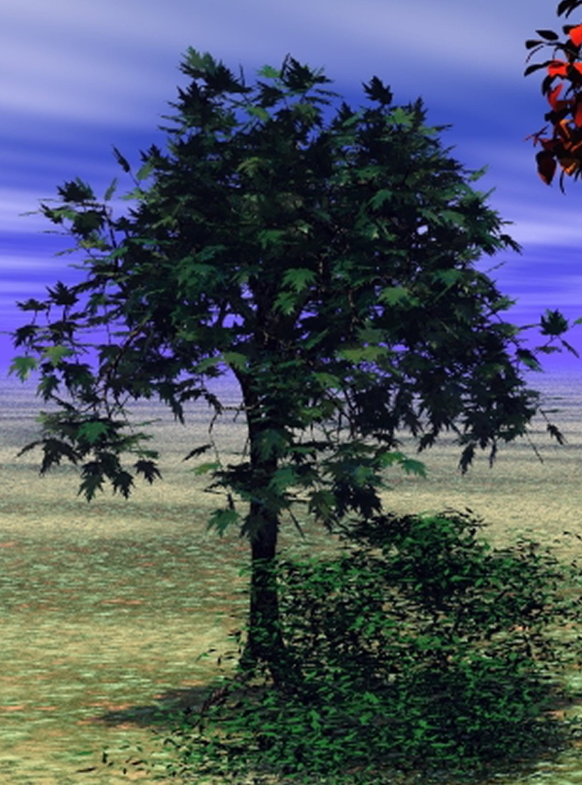
Die Geschichte von Zachäus, dem Zöllner (Lukas 19, 1 - 10)
Und er lief voraus und stieg auf einen Maulbeerfeigenbaum, damit er ihn sehe; denn er sollte dort durchkommen. Und als er an den Ort kam, sah Jesus auf und erblickte ihn und sprach zu ihm: Zachäus, steige eilends herab, denn heute muss ich in deinem Haus bleiben. Und er stieg eilends herab und nahm ihn auf mit Freuden.

Slide 5
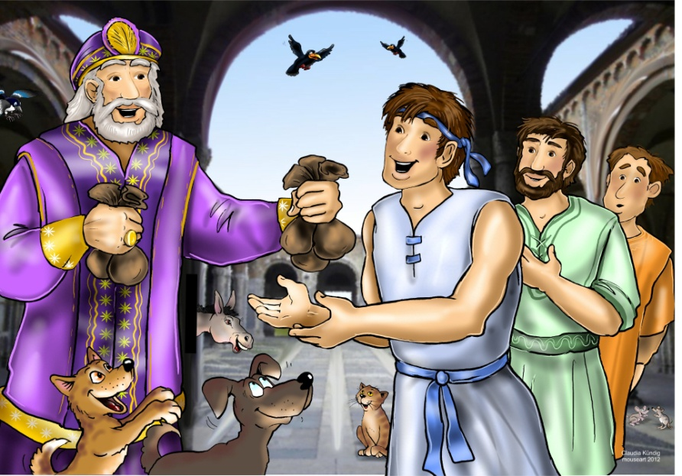
Die Geschichte von Zachäus, dem Zöllner (Lukas 19, 1 - 10)
Und als sie es sahen, murrten alle und sagten: Er ist eingekehrt, um bei einem sündigen Mann zu herbergen. Zachäus aber stand und sprach zu dem Herrn: Siehe, Herr, die Hälfte meiner Güter gebe ich den Armen, und wenn ich von jemand etwas durch falsche Anklage genommen habe, so erstatte ich es vierfach. Jesus aber sprach zu ihm: Heute ist diesem Haus Heil widerfahren, weil auch er ein Sohn Abrahams ist; denn der Sohn des Menschen ist gekommen, zu suchen und zu erretten, was verloren ist.“
Bild: www.kuendigs.ch

Slide 6
Welche Auswirkungen hat die Gemeinschaft mit Jesus?
Er hilft uns, andere (Sehn-)Süchte loszulassen!
Er macht uns fähig, zu lieben und Andere zu beschenken!
Er lässt eine Abneigung gegen Böses in uns wachsen!
Bild: www.kuendigs.ch

Slide 7
Die Volksmenge: Was will sich zwischen uns und Jesus stellen?
Alltagsstress, Hektik und Ablenkung
Schuld
Falsches Gottesbild / Angst vor Ablehnung
…
Was ist Ihre persönliche „Volksmenge“?
Bild: www.kuendigs.ch

Slide 8
Der Baum: Was kann uns den Blick auf Jesus freimachen?
Spazieren gehen und Beten
Treffen mit anderen Christen / Gottesdienste / Gebetstreffen
Lobpreislieder hören und singen beim Autofahren oder Abspülen
„Treffpunkt mit Gott“ einrichten
„Stille Zeit“ machen
Eine Predigt-CD oder christliches Hörbuch oder Hörbibel hören
... ???

Slide 9
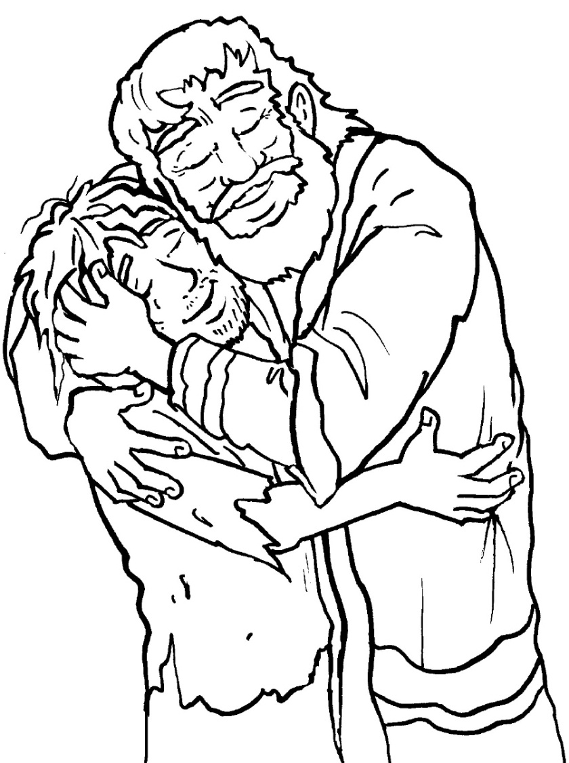
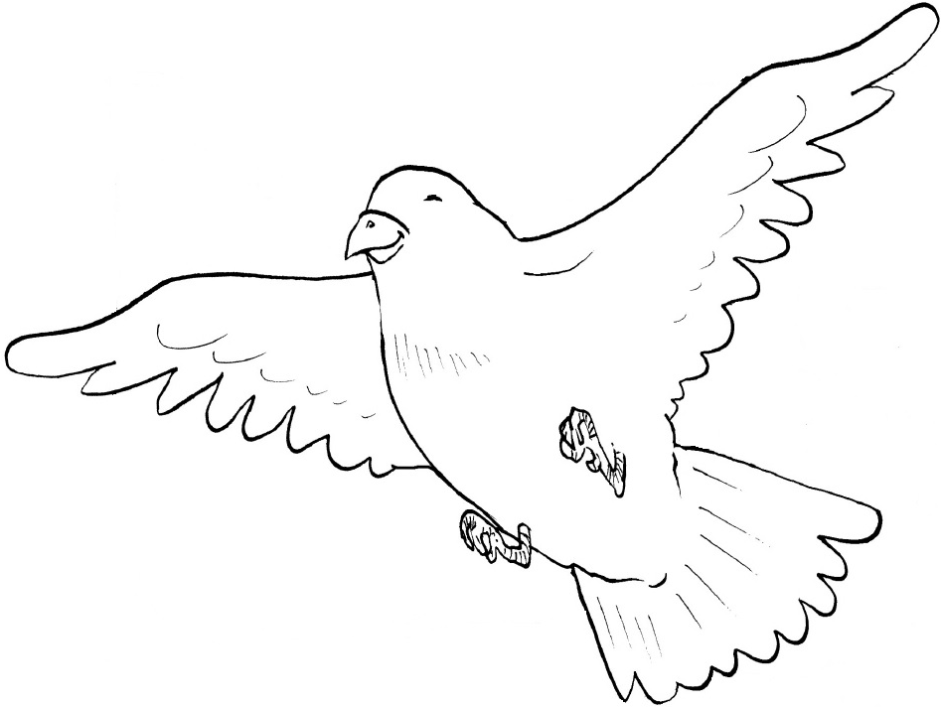
Wie Gott uns hilft, mit ihm Gemeinschaft zu haben
Der Heilige Geist
Er kommt uns entgegen!
Bilder: www.kuendigs.ch

